Slide 1

THIẾT KẾ MẠNG CHO 3 CƠ SỞ TRƯỜNG ĐẠI HỌC GIAO THÔNG VẬN TẢI TP.HCM
Bộ môn: Thiết kế mạng - 010112304305
Giảng viên hướng dẫn: GV. Bùi Dương Thế
Lớp: CN2302
NHÓM 3
Thành viên nhóm
MSSV
Trần Thế Hảo
066203009953
Trần Lê Mạnh Hùng
064205002853

Slide 2

Phác thảo sơ bộ
I. Mục tiêu thiết kế mạng
II. Phạm vi và yêu cầu của thiết kế
III. Các bước thực hiện thiết kế mạng
IV. Thiết kế kiến trúc mạng
V. Thiết bị sử dụng trong thiết kế mạng
VI. Chi phí và ngân sách
VII. Các phương pháp tích hợp bảo mật & tối ưu hóa mạng VIII. Triển khai hạ tầng
IX. Kết quả đạt được
X. Kết luận

Slide 3

Mở đầu và bối cảnh
Trong kỷ nguyên số hóa hiện nay, việc kết nối thông tin giữa các đơn vị trong trường học là vô cùng quan trọng, đặc biệt đối với Trường Đại học Giao Thông Vận Tải TP.HCM. Việc xây dựng một hệ thống mạng Viện Công Nghệ Thông Tin - Điện và Điện Tử giúp đáp ứng nhu cầu giảng dạy, nghiên cứu và quản lý một cách hiệu quả.

Slide 4
I. Mục tiêu thiết kế mạng
Mục tiêu
Cải thiện hiệu suất
1
Mạng cần được thiết kế để đảm bảo tốc độ và độ ổn định cao,
đáp ứng yêu cầu của người dùng trong các ca học và làm việc.
Bảo mật
2
Hệ thống cần có nhiều lớp bảo vệ để bảo đảm an toàn cho dữ liệu nhạy cảm, sử dụng các công nghệ như firewall và mã hóa.
Khả năng mở rộng
3
Đảm bảo rằng hệ thống có thể dễ dàng mở rộng để hỗ trợ
thêm người dùng và thiết bị mới mà không gây gián đoạn.

Slide 5

II. Phạm vi và yêu cầu của thiết kế
Phạm vi thiết kế bao gồm việc xây dựng một hệ thống mạng cho ba cơ sở của trường Đại học Giao Thông Vận Tải, đảm bảo hiệu suất cao, bảo mật, khả năng mở rộng, khả năng phục hồi và quản lý giám sát hợp lý.

Slide 6
III. Các bước thực hiện thiết kế mạng
1
2
3
4
Phân tích yêu cầu
Khảo sát địa điểm
Xây dựng sơ đồ mạng
Kiểm tra và đào tạo
Mạng cần được thiết kế để đảm bảo tốc độ và độ ổn định cao, đáp ứng yêu cầu của người dùng trong các ca học và làm việc.
Đánh giá hạ tầng hiện tại và địa điểm lắp đặt thiết bị để đảm bảo tính khả thi của mạng.
Phác thảo các cấu trúc và phân vùng mạng, xác định vị trí của các thiết bị quan trọng.
Thực hiện kiểm thử hệ thống để xác định độ ổn định, đồng thời tổ chức đào tạo cho nhân viên IT.

Slide 7
IV. Thiết kế kiến trúc mạng
Hệ thống mạng được thiết kế theo mô hình phân cấp 3 lớp (Core, Distribution, Access), giúp dễ dàng quản lý và mở rộng khi cần thiết. Core Layer kết nối nhiều VLAN, Distribution Layer cho phép quản lý lưu lượng giữa các VLAN và Access Layer cung cấp kết nối cho người dùng cuối.

Slide 8
IV. Thiết kế kiến trúc mạng
Mô hình tập trung (Hub-and-Spoke): Đây là mô hình chính được sử dụng trong cả 3 thiết kế. Có một hoặc vài thiết bị trung tâm (router/switch) đóng vai trò là trung tâm điều phối và kết nối tất cả các thiết bị khác. Các nhánh (spokes) từ trung tâm tỏa ra đến các phòng ban, khu vực.
Phân cấp (Hierarchical): Mô hình này cũng được sử dụng, đặc biệt ở phần kết nối giữa các router/switch trung tâm. Có thể thấy một vài router/switch trung tâm kết nối với nhau theo một cấu trúc phân cấp.- AP treo trần (Ceiling Mount) hoặc gắn tường ở hành lang, phòng học, phòng Lab.
Mỗi AP hỗ trợ tối đa 250 - 300 người dùng, phân bổ hợp lý theo mật độ người dùng.

Slide 9
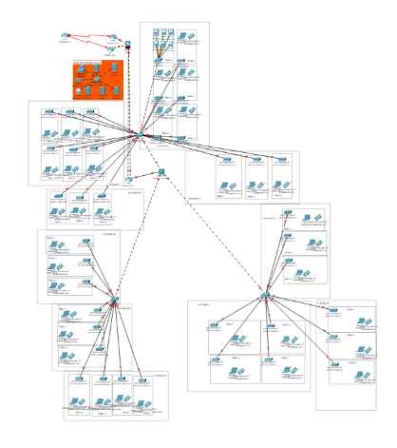
IV. Thiết kế kiến trúc mạng
Mạng được phân chia thành 3 khu vực chính, là các cơ sở và tòa nhà khác nhau:
+ Cơ sở Bình Thạnh (BT)
+ Cơ sở Thủ Đức (TD)
+Cơ sở Quận 12 (Q12)
Mỗi khu vực có nhiều phòng chức năng như: Phòng học, phòng thực hành, phòng giáo viên,...
Trung tâm mạng là Core Switch (Switch L3) nằm ở giữa để định tuyến giữa các VLAN hoặc mạng con.
Có Router kết nối đến Internet và Firewall bảo mật mạng nội bộ.
Logical CS1

Slide 10
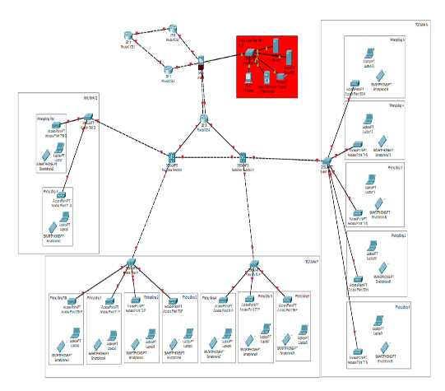
IV. Thiết kế kiến trúc mạng
- Sử dụng Switch Layer 3 (Multilayer Switch) ở trung tâm để định tuyến giữa các phân khu.
- Các kết nối từ switch trung tâm đến các phân khu đều qua đường dây mạng chính (trunk).
- Các phân khu dùng Switch Access, sau đó chia ra từng phòng.
Logical CS2

Slide 11
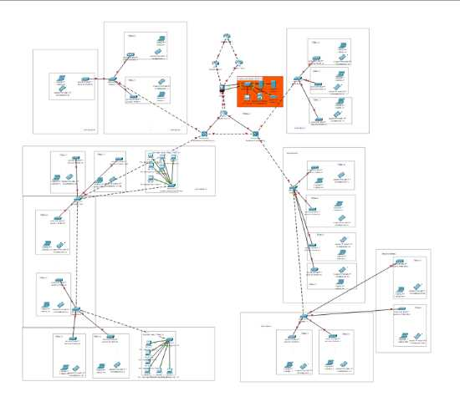
IV. Thiết kế kiến trúc mạng
- Phân tầng hợp lý: Core – Distribution – Access.
- Phù hợp mở rộng và bảo trì, do từng khu độc lập, dễ quản lý.
- Dễ triển khai VLAN theo khu vực hoặc nhóm người dùng.
- Hệ thống máy chủ bảo mật tốt, đặt sau firewall.
Logical CS3

Slide 12
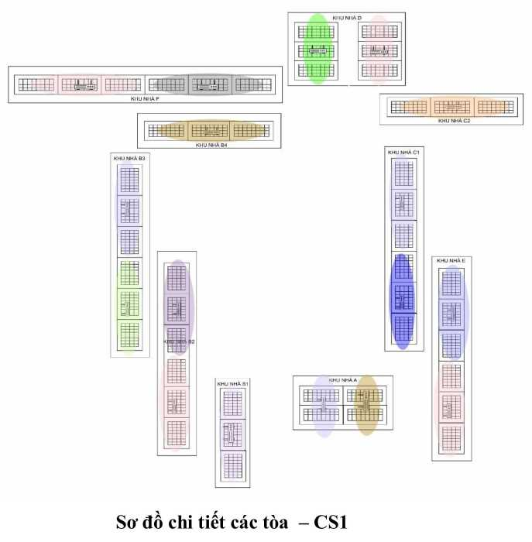
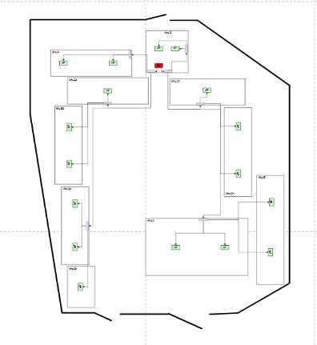
IV. Thiết kế kiến trúc mạng
Physical CS1

Slide 13
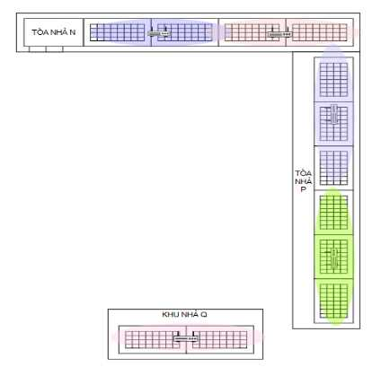
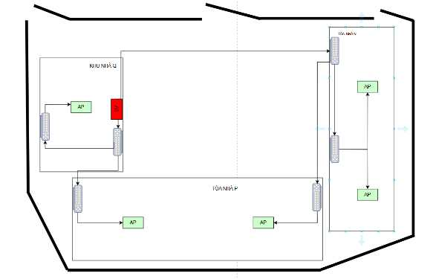
IV. Thiết kế kiến trúc mạng
Sơ đồ chi tiết các tòa – CS2
Logical CS2

Slide 14
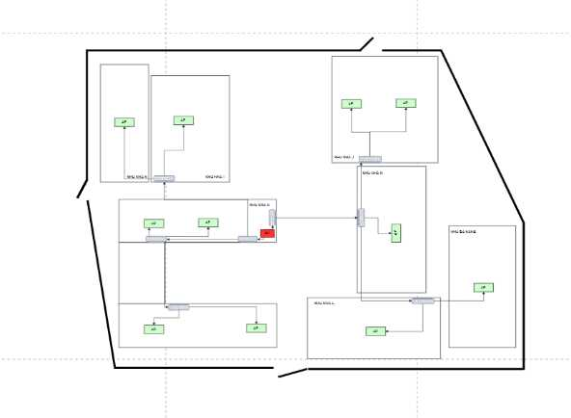
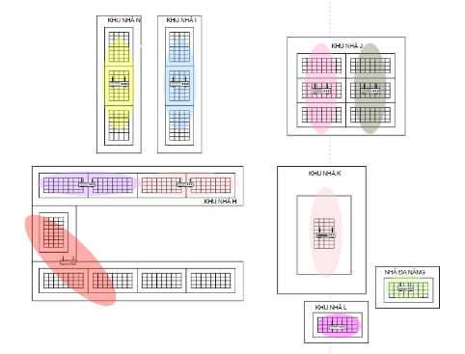
IV. Thiết kế kiến trúc mạng
Sơ đồ chi tiết các tòa - CS3
Logical CS3

Slide 15



V. Thiết bị sử dụng trong thiết kế mạng
Router Cisco ISR4321-V-K9
Switch Cisco Catalyst 9500
Switch Cisco Catalyst 9200
Access Point Ubiquiti AP AC LR
Tường lửa Cisco FPR2110-NGFW
Cáp quang Single-Mode 12Fo
Cáp đồng Cat6A FTP
File Server Dell PowerEdge T550
DHCP Server Dell PowerEdge T150

Slide 16

VI. Chi phí và ngân sách
Dự kiến ngân sách cần thiết cho việc mua sắm thiết bị, lắp đặt và bảo trì sẽ được xác định cụ thể trong quá trình lập kế hoạch kinh phí.

Slide 17
Nguyên tắc phân bổ:
Thiết bị lõi (Router, Core Switch, Firewall): Mỗi cơ sở cần một bộ đầy đủ để hoạt động độc lập và kết nối về trung tâm (nếu có mô hình đó) hoặc ra Internet. Với số lượng 3 cho mỗi loại, phân bổ 1 thiết bị/cơ sở là hợp lý.
Máy chủ (DHCP, File Server): Tương tự thiết bị lõi, mỗi cơ sở nên có máy chủ riêng để đảm bảo hiệu năng và khả năng phục hồi cục bộ. Phân bổ 1 DHCP Server/cơ sở. Đối với File Server, có 4 máy chủ, sẽ phân bổ 1 máy/cơ sở và 1 máy dự phòng hoặc cho cơ sở có nhu cầu lưu trữ cao nhất (giả định phân bổ đều 1/cơ sở và 1 dự phòng/trung tâm).
Thiết bị truy cập (Switch Access, Access Point): Sẽ phân bổ dựa trên tỷ lệ số lượng người dùng truy cập đồng thời tối đa ước tính tại mỗi cơ sở, vì đây là yếu tố ảnh hưởng trực tiếp đến nhu cầu kết nối.
Tổng người dùng đồng thời tối đa = 1200 (CS1) + 1800 (CS2) + 2200 (CS3) = 5200 người.
Tỷ lệ CS1: 1200 / 5200 ≈ 23.1%
Tỷ lệ CS2: 1800 / 5200 ≈ 34.6%
Tỷ lệ CS3: 2200 / 5200 ≈ 42.3%
Cáp (Quang, Đồng): Phân bổ dựa trên tỷ lệ người dùng hoặc quy mô ước tính của cơ sở. Tuy nhiên, số lượng cáp được cung cấp (334m quang, 413m đồng) là rất thấp cho 3 cơ sở quy mô này và có thể chỉ đủ cho các kết nối trục chính ngắn hoặc phòng lab nhỏ. Chúng ta sẽ phân bổ theo tỷ lệ, nhưng cần lưu ý rằng chi phí cáp thực tế sẽ cao hơn nhiều.

Slide 18
Bảng 1: Phân bổ thiết bị cho Cơ Sở 1
Số người dùng dự kiến: 2.500 – 3.500
Số người truy cập đồng thời: 700 – 1.200 (Lấy mốc cao 1200 để tính toán)
STT | THIẾT BỊ | MODEL | SỐ LƯỢNG (CS1) | CHỨC NĂNG CHÍNH TẠI CS1
1 | Router | Cisco ISR4321-V-K9 | 1 | Kết nối WAN, định tuyến, VPN cho CS1.
2 | Switch Core (Layer 3) | Cisco Catalyst 9500 | 1 | Định tuyến VLAN nội bộ, quản lý lưu lượng chính tại CS1.
3 | Switch Access (Layer 2) | Cisco Catalyst 9200 | 7 | Kết nối thiết bị đầu cuối, AP (Phân bổ: 29 * 23.1% ≈ 7)
4 | Access Point (Wi-Fi 5) | Ubiquiti UniFi AP AC LR | 27 | Phủ sóng Wi-Fi cho CS1 (Phân bổ: 118 * 23.1% ≈ 27)
5 | Tường lửa | Cisco FPR2110-NGFW-K9 | 1 | Bảo mật mạng, kiểm soát truy cập cho CS1.
6 | Cáp quang Single-Mode | Vinacap 12Fo (12 core) | ~80 mét | Kết nối trục chính nội bộ CS1 (Phân bổ: 334 * 23.1% ≈ 77)
7 | Cáp đồng Cat6A FTP | CommScope Cat6A FTP | ~100 mét | Kết nối Switch Access -> Thiết bị/AP (Phân bổ: 413 * 23.1% ≈ 95)

Slide 19
Bảng 2: Phân bổ thiết bị cho Cơ Sở 2 (CS2 - Thủ Đức)
Số người dùng dự kiến: 3.500 – 4.500
Số người truy cập đồng thời: 1.300 – 1.800 (Lấy mốc cao 1800 để tính toán)
STT | THIẾT BỊ | MODEL | SỐ LƯỢNG (CS2) | CHỨC NĂNG CHÍNH TẠI CS2
1 | Router | Cisco ISR4321-V-K9 | 1 | Kết nối WAN, định tuyến, VPN cho CS2.
2 | Switch Core (Layer 3) | Cisco Catalyst 9500 | 1 | Định tuyến VLAN nội bộ, quản lý lưu lượng chính tại CS2.
3 | Switch Access (Layer 2) | Cisco Catalyst 9200 | 10 | Kết nối thiết bị đầu cuối, AP (Phân bổ: 29 * 34.6% ≈ 10)
4 | Access Point (Wi-Fi 5) | Ubiquiti UniFi AP AC LR | 41 | Phủ sóng Wi-Fi cho CS2 (Phân bổ: 118 * 34.6% ≈ 41)
5 | Tường lửa | Cisco FPR2110-NGFW-K9 | 1 | Bảo mật mạng, kiểm soát truy cập cho CS2.
6 | Cáp quang Single-Mode | Vinacap 12Fo (12 core) | ~115 mét | Kết nối trục chính nội bộ CS2 (Phân bổ: 334 * 34.6% ≈ 116)
7 | Cáp đồng Cat6A FTP | CommScope Cat6A FTP | ~143 mét | Kết nối Switch Access -> Thiết bị/AP (Phân bổ: 413 * 34.6% ≈ 143)

Slide 20
Bảng 3: Phân bổ thiết bị cho Cơ Sở 3 (CS3 - Quận 12)
Số người dùng dự kiến: 3.800 – 4.200
Số người truy cập đồng thời: 1.700 – 2.200 (Lấy mốc cao 2200 để tính toán)
STT | THIẾT BỊ | MODEL | SỐ LƯỢNG (CS3) | CHỨC NĂNG CHÍNH TẠI CS3
1 | Router | Cisco ISR4321-V-K9 | 1 | Kết nối WAN, định tuyến, VPN cho CS3.
2 | Switch Core (Layer 3) | Cisco Catalyst 9500 | 1 | Định tuyến VLAN nội bộ, quản lý lưu lượng chính tại CS3.
3 | Switch Access (Layer 2) | Cisco Catalyst 9200 | 12 | Kết nối thiết bị đầu cuối, AP (Phân bổ: 29 * 42.3% ≈ 12)
4 | Access Point (Wi-Fi 5) | Ubiquiti UniFi AP AC LR | 50 | Phủ sóng Wi-Fi cho CS3 (Phân bổ: 118 * 42.3% ≈ 50)
5 | Tường lửa | Cisco FPR2110-NGFW-K9 | 1 | Bảo mật mạng, kiểm soát truy cập cho CS3.
6 | Cáp quang Single-Mode | Vinacap 12Fo (12 core) | ~139 mét | Kết nối trục chính nội bộ CS3 (Phân bổ: 334 * 42.3% ≈ 141)
7 | Cáp đồng Cat6A FTP | CommScope Cat6A FTP | ~170 mét | Kết nối Switch Access -> Thiết bị/AP (Phân bổ: 413 * 42.3% ≈ 175)

Slide 21
Bảng 4: Tổng hợp chi phí dự kiến cho toàn bộ 3 cơ sở (Dựa trên danh sách thiết bị và giá cung cấp)
STT | THIẾT BỊ | ĐƠN GIÁ (VND) | SỐ LƯỢNG (TỔNG) | THÀNH TIỀN (VND) | GHI CHÚ
1 | Router Cisco ISR4321-V-K9 | 35,650,000 | 3 | 106,950,000 | 1 cho mỗi cơ sở
2 | Switch Cisco Catalyst 9500 | 24,108,000 | 3 | 72,324,000 | 1 cho mỗi cơ sở
3 | Switch Cisco Catalyst 9200 | 12,500,000 | 29 | 362,500,000 | Phân bổ theo CS1(7), CS2(10), CS3(12)
4 | Access Point Ubiquiti AP AC LR | 3,465,000 | 118 | 408,870,000 | Phân bổ theo CS1(27), CS2(41), CS3(50)
5 | Tường lửa Cisco FPR2110-NGFW | 106,220,000 | 3 | 318,660,000 | 1 cho mỗi cơ sở
6 | Cáp quang Single-Mode 12Fo | 9,500 /mét | 334 mét | 3,173,000 | Số lượng rất thấp, chi phí thực tế cao hơn
7 | Cáp đồng Cat6A FTP | 12,800 /mét | 413 mét | 5,286,400 | Số lượng rất thấp, chi phí thực tế cao hơn
Tổng cộng |  |  | 1,376,763,400

Slide 22
VII. CÁC PHƯƠNG PHÁP TÍCH HỢP BẢO MẬT & TỐI ƯU HÓA MẠNG - Firewall thế hệ mới (NGFW) tại mỗi cơ sở - IDS/IPS phát hiện & ngăn chặn xâm nhập - MFA bảo vệ truy cập từ xa & hệ thống quan trọng - Phân VLAN & ACLs theo nhóm người dùng - Wi-Fi bảo mật WPA3 + RADIUS - VPN Site-to-Site + Remote (IPSec + MFA) - Giám sát & phân tích log tập trung (SIEM)

Slide 23
VIII. Triển khai hạ tầng
Mô hình hình sao (Star topology):
- Các thiết bị như Laptop, Smartphone thường kết nối đến Switch, Access Point theo mô hình hình sao. Switch/Access Point đóng vai trò trung tâm.
Mô hình phân cấp:
- Các Switch được kết nối với nhau theo mô hình phân cấp, với Multi-layer Switch hoặc Router đóng vai trò trung tâm.

Slide 24
IX. Kết quả đạt được
Thành công:
- Mạng IP tối ưu: Thiết kế Hub-and-Spoke/phân cấp, cấp phát IP hợp lý, định tuyến hiệu quả.
- VLAN hiệu quả: Phân chia mạng logic theo khu vực/phòng ban, tăng bảo mật, giảm broadcast.
- Bảo mật và hiệu suất: Firewall, IDS/IPS, VPN, WPA3/RADIUS, QoS đảm bảo an toàn và tốc độ.
Thách thức:
- Kiểm thử thực tế: Cần kiểm tra, theo dõi hiệu quả, tải, phục hồi và bảo mật thực tế của hệ thống.

Slide 25

X. Kết luận
Dự án thiết kế mạng cho ba cơ sở của Trường Đại học Giao Thông Vận Tải TP.HCM sẽ cải thiện đáng kể sự kết nối và hiệu suất làm việc, đáp ứng nhu cầu giáo dục và nghiên cứu trong kỷ nguyên số. Việc triển khai này không chỉ tạo nền tảng vững chắc cho sự phát triển trong tương lai mà còn giúp cải thiện trải nghiệm của sinh viên và giảng viên.

Slide 26

THANKS FOR WATCHING!

